Slide 1
Августовский профессионально-общественный форум
«Призвание – 2022»
Трек «Обновленный ФГОС: ресурсы
повышения качества образования»
22.08.2022

Slide 2
Новый ФГОС? Обновленный ФГОС?
Как подготовиться к изменениям?
НОВЕЛЛЫ ФГОС

Slide 3
Задание № 1
Тест «Изменения в обновлённых стандартах»
№ вопроса | 1 | 2 | 3 | 4 | 5 | 6 | 7 | 8 | 9 | 10 | 11
Ответы

Slide 4
Задание № 1
Тест «Изменения в обновлённых стандартах»
№ вопроса | 1 | 2 | 3 | 4 | 5 | 6 | 7 | 8 | 9 | 10 | 11
Ответы | a | d | a | abd | a | bd | ace | c | a | d | d

Slide 5
Концепция обновления федерального государственного образовательного стандарта
1) Стратегические ориентиры государства, закрепленные в документах стратегического планирования.
2) Потребности экономики, сформулированные представителями бизнес-сообщества.
3) Современное состояние и тенденции развития науки, технологии и культуры.
4) Изменение возможностей системы образования, благодаря развитию и внедрению в практику образовательной деятельности цифровых технологий и платформенных решение.
5) Анализ результатов диагностики качества образования (посредством ВПР, ОГЭ, ЕГЭ).
6) Особенности современного ребенка и потребности семьи.

Slide 6












Гарантия равенства ресурсов, условий, возможностей
Единые подходы
к формированию содержания образования, воспитания
детей и молодежи
Единые стандарты образовательного пространства страны
Единая система мониторинга эффективности деятельности образовательных организаций
Приказ Минпросвещения России от 31.05.2021 № 286 «Об утверждении федерального государственного образовательного стандарта начального общего образования»
Приказ Минпросвещения России от 31.05.2021 № 287 «Об утверждении федерального государственного образовательного стандарта основного общего образования»
Приказ Минпросвещения России от 02.12.2019 № 649 «Об утверждении Целевой модели цифровой образовательной среды»
Notes:
Инструментом для воссоздания единого образовательного пространства в Российской Федерации становятся ФГОС 2021, принятые 31 мая 2021 года, которые являются единственным государственным нормативным документом, который создает именно нормирующий фундамент для методических документов, по которым работает вся сложная и большая система образования, не только школа, но и все, что со школой связано.

Slide 7

Ключевые приоритеты системы образования РФ закреплены в обновлённых ФГОС
Развитие личностных качеств
для адаптации к
изменяющимся условиям социальной и природной среды
Единство образовательного пространства РФ
Единство учебной и
воспитательной деятельности
Безопасное использование цифровых технологий
Указ
«О национальных целях развития Российской
Федерации на период
до 2030 года» от 21.07.2020
Федеральный закон от 31.07.2020 № 304-ФЗ
«О внесении изменений
в Федеральный закон «Об образовании в
Российской Федерации»
по вопросам воспитания
обучающихся»
Приказ Министерства просвещения РФ от 31.05.2021 № 286
«Об утверждении
федерального государственного образовательного
стандарта начального
общего образования»
Приказ Министерства просвещения РФ от 31.05.2021 № 287
«Об утверждении
федерального государственного образовательного
стандарта основного
общего образования»
Протокол ФУМО по общему образованию
№ 3/21 от 27.09.2021
Примерные рабочие программы начального и основного общего
образования
Паспорт стратегии
«Цифровая
трансформация образования» 15.07.2021

Slide 8
Постановления Главного государственного санитарного врача РФ:
- от 28.09.2020 № 28 «Об утверждении санитарных правил СП 2.4.3648-20 «Санитарно-эпидемиологические требования к организациям воспитания и обучения, отдыха и оздоровления детей и молодежи»
- от 28.01.2021 № 2 «Об утверждении санитарных правил и норм СанПиН 1.2.3685-21 «Гигиенические нормативы и требования к обеспечению безопасности и (или) безвредности для человека факторов среды обитания»
Письма Минпросвещения России:
- от 11.11.2021 №03-1899 «Об обеспечении учебными изданиями (учебниками и учебными пособиями) обучающихся в 2022/23 учебному году»
- от 21.12.2021 № 03-2195 «О направлении материалов» (материалы по формированию функциональной грамотности обучающихся)
- от 15.02.2022 № АЗ-113/03 «О направлении методических рекомендаций» (о введении федеральных государственных образовательных стандартов начального общего и основного общего образования)
- от 05.07.2022 № ТВ-1290/03 «Об организации внеурочной деятельности в рамках реализации обновленных федеральных государственных образовательных стандартов начального общего и основного общего образования»

Slide 9
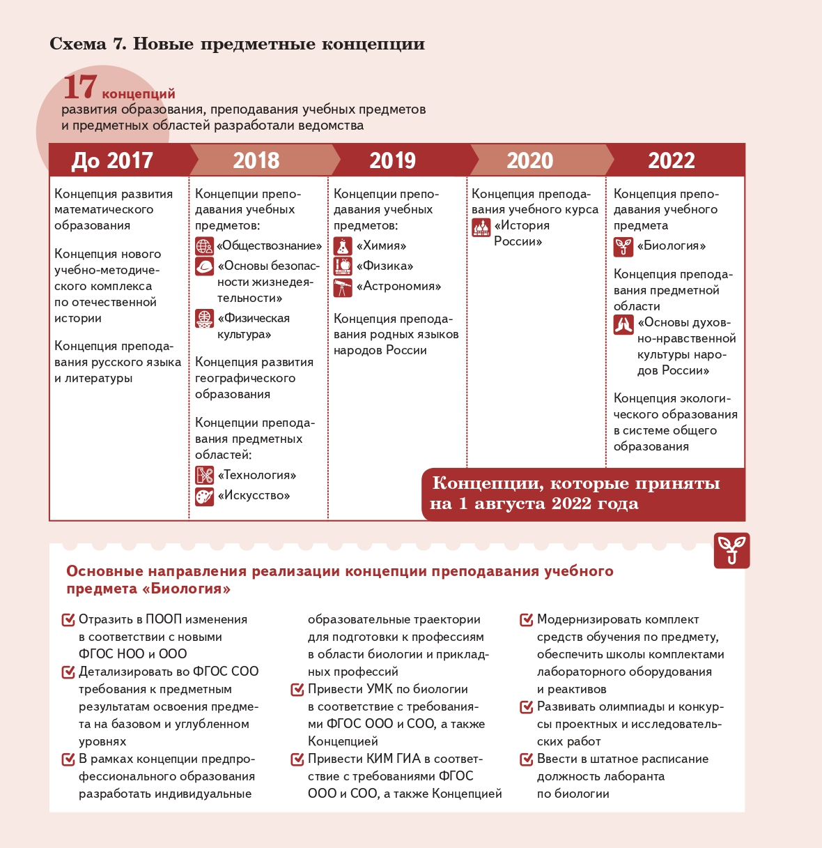
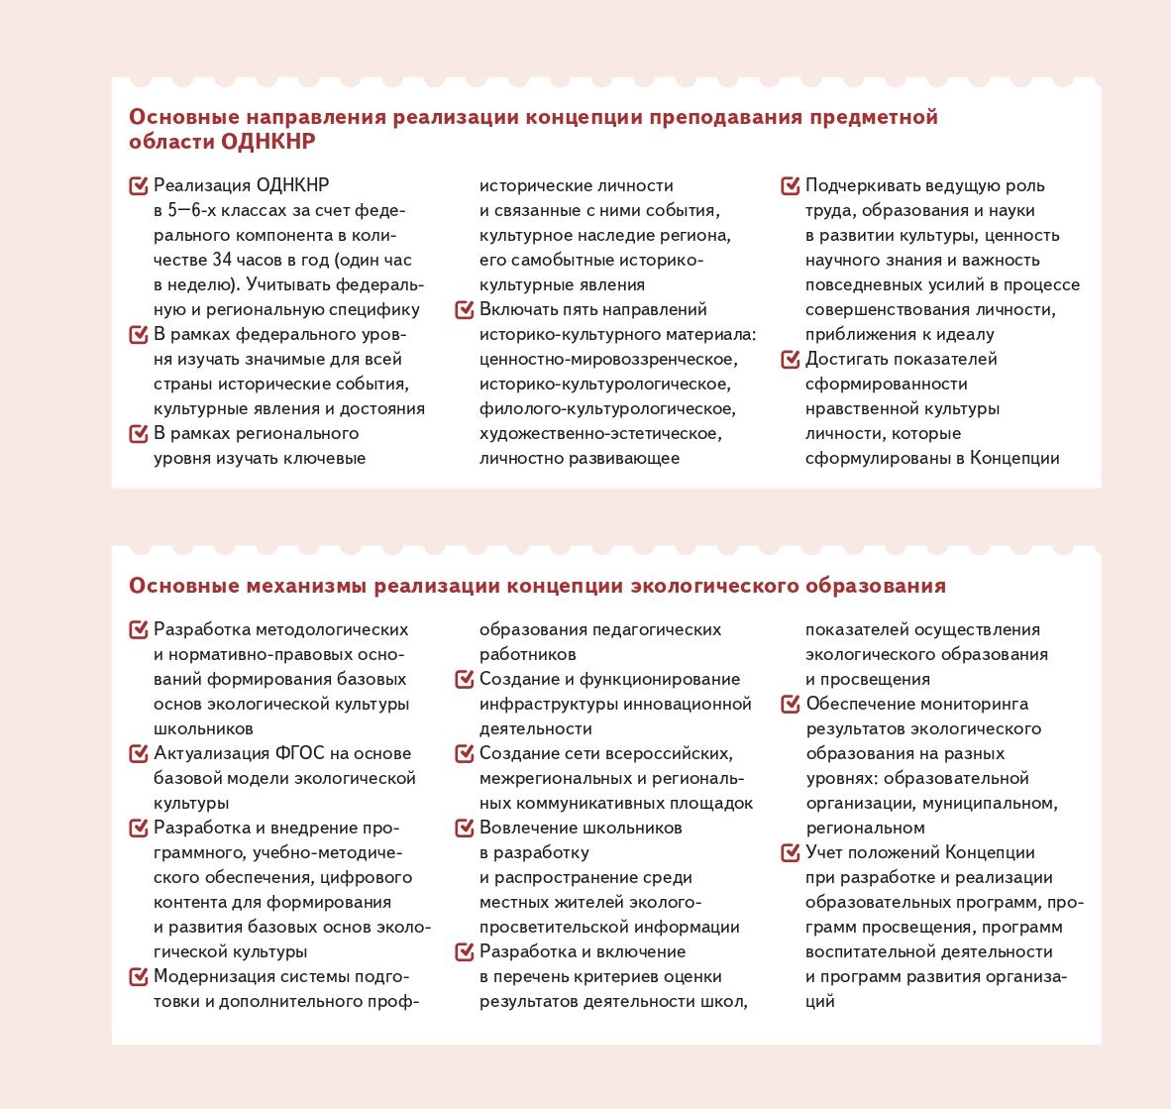
Предметные концепции

Slide 10
ОСНОВНЫЕ ИЗМЕНЕНИЯ В ОБНОВЛЕННЫХ ФГОС НОО и ООО
Детализированы требования к результатам и условиям реализации основных образовательных программ
Изменился общий объем аудиторной нагрузки обучающихся
Изменился перечень предметных областей, учебных предметов, курсов и модулей
Изменился объем урочной и внеурочной деятельности
Детализирован воспитательный компонент в деятельности учителя и школы
Разъяснено понятие «современная информационно-образовательная среда»
Детализированы условия использования электронных средств обучения, дистанционных технологий
Изменились требования к оснащению кабинетов

Slide 11
Детализация требований к предметным результатам (пример: история)
Действующий ФГОС:
Обновленный ФГОС:
1) умение определять последовательность событий, явлений, процессов; соотносить события истории разных стран и народов с историческими периодами, событиями региональной и мировой истории, события истории родного края и истории России; определять современников исторических событий, явлений, процессов;
2) умение выявлять особенности развития культуры, быта и нравов народов в различные исторические эпохи;
3) овладение историческими понятиями и их использование для решения учебных и практических задач;
4) умение рассказывать на основе самостоятельно составленного плана об исторических событиях, явлениях, процессах истории родного края, истории России и мировой истории и их участниках, демонстрируя понимание исторических явлений, процессов и знание необходимых фактов, дат, исторических понятий;
5) умение выявлять существенные черты и характерные признаки исторических событий, явлений, процессов;
6) умение устанавливать причинно-следственные, пространственные, временные связи исторических событий, явлений, процессов изучаемого периода, их взаимосвязь (при наличии) с важнейшими событиями XX - начала XXI вв. (Февральская и Октябрьская революции 1917 г., Великая Отечественная война, распад СССР, сложные 1990-е годы, возрождение страны с 2000-х годов, воссоединение Крыма с Россией 2014 года); характеризовать итоги и историческое значение событий;
и т.д., всего 14 конкретизированных формулировок.
1) формирование основ гражданской, этнонациональной, социальной, культурной
самоидентификации личности обучающегося, осмысление им опыта российской истории как части мировой истории, усвоение базовых национальных ценностей современного российского общества: гуманистических и демократических ценностей, идей мира и взаимопонимания между народами, людьми разных культур;
2) овладение базовыми историческими знаниями, а также представлениями о закономерностях развития человеческого общества в социальной, экономической, политической, научной и культурной сферах; приобретение опыта историко-культурного, цивилизационного подхода к оценке социальных явлений, современных глобальных процессов;
3) формирование умений применения исторических знаний для осмысления сущности современных общественных явлений, жизни в современном поликультурном, полиэтничном и многоконфессиональном мире;
4) формирование важнейших культурно-исторических ориентиров для гражданской,
этнонациональной, социальной, культурной самоидентификации личности, миропонимания и познания современного общества на основе изучения исторического опыта России и человечества;
5) развитие умений искать, анализировать, сопоставлять и оценивать содержащуюся в
различных источниках информацию о событиях и явлениях прошлого и настоящего, способностей определять и аргументировать свое отношение к ней;
6) воспитание уважения к историческому наследию народов России; восприятие традиций исторического диалога, сложившихся в поликультурном, полиэтничном и многоконфессиональном Российском государстве.

Slide 12
Детализация требований к метапредметным результатам
Действующий ФГОС: Обновленный ФГОС:
Овладение универсальными учебными познавательными действиями
  Базовые логические действия (НОО – 5, ООО – 6)
  Базовые исследовательские действия (НОО – 6, ООО - 4)
  Работа с информацией (НОО – 6, ООО – 5)
Овладение универсальными учебными коммуникативными действиями
  Общение (НОО – 8, ООО - 6)
  Совместная деятельность (НОО – 4, ООО - 4)
Овладение универсальными регулятивными действиями
  Самоорганизация (НОО – 2, ООО - 2)
  Самоконтроль (НОО – 2, ООО - 3)
«Метапредметные результаты освоения основной образовательной программы начального общего образования должны отражать:
Всего = 16 метапредметных результатов
Всего = 33/30 конкретных результатов

Slide 13
Детализация требований к личностным результатам
Действующий ФГОС: Обновленный ФГОС:
«Личностные результаты должны отражать:
1) формирование основ российской гражданской идентичности, чувства гордости за свою Родину, российский народ и историю России, осознание своей этнической и национальной принадлежности; формирование ценностей многонационального российского общества;
становление гуманистических и демократических ценностных ориентаций;
…
10) формирование установки на безопасный, здоровый образ жизни, наличие мотивации к творческому труду, работе на результат, бережному отношению к материальным и духовным ценностям.
Группы личностных результатов (по направлениям воспитательной работы):
Патриотическое воспитание (4)
Гражданское воспитание (8)
Духовно-нравственное воспитание (3)
Эстетическое воспитание (3)
Воспитание ценности научного познания (3)
Физическое воспитание. Формирование культуры здоровья и эмоционального благополучия (5)
Трудовое воспитание (5)
Экологическое воспитание (5)
…
Всего = 36 конкретных формулировок личностных результатов

Slide 14


О рабочих программах и не только …
П. 31.1. ФГОС НОО/ П. 32.1. ФГОС ООО
… Рабочие программы учебных предметов, учебных курсов (в том числе внеурочной деятельности), учебных модулей должны обеспечить достижение планируемых результатов освоения программы начального общего образования/основного общего образования и разрабатываться на основе требований ФГОС к результатам освоения программы начального общего образования/основного общего образования …

Slide 15
Риски
снижение мотивации участников (лето, отпуск)
непонимание основных задач педагогами (нечеткость предлагаемых заданий, недостаточный инструментарий)
неготовность части педагогов к переменам (незначительные, на пер-вый взгляд, изменения обновленных ФГОС, в которых ключевая ставка сделана на конкретику и детали, исключают возможность использования в большинстве случаев прежних шаблонов)
неготовность части педагогов самостоятельно разрабатывать АООП, ИУП, организовывать исследовательскую и проектную деятельность школьников, разрабатывать дидактические и оценочные материалы межпредметного и практико-ориентированного характера
наукоемкоёмкость данной работы (например, формирование функциональной грамотности)

Slide 16
Требования к рабочим программам (РП)
Критерий | Старый ФГОО | Новый ФГОС
Виды программ | РП учебных предметов и курсов, в том числе и ВД | РП учебных предметов, учебных курсов, в т.ч. и ВД, учебных модулей
Структура РП | Различается для РП учебных предметов, курсов и курсов ВД | Одинаковая для всех РП, в т.ч. и программ ВД
Тематическое планирование РП учебных предметов, курсов | С учетом РП воспитания с указанием количества часов, отводимых на освоение каждой темы | С указанием количества академических часов, отводимых на освоение каждой темы, возможности использования по этой теме ЭОР и ЦОР
Тематическое планирование РП курсов внеурочной деятельности (ВД) | С учетом рабочей программы воспитания
Учет рабочей программы воспитания | Только в разделе «Тематическое планирование» | Во всех разделах РП
Особенности РП курса ВД | В содержании программы должны быть указаны формы организации и виды деятельности | В программе должны быть указаны формы проведения занятий

Slide 17
Алгоритм разработки рабочей программы (РП)
1
Изучить требования ФГОС НОО/ООО к результатам освоения ООП, структуре, содержанию, тематическому планированию РП
2
Проанализировать особенности ПРП по предмету: структуру, содержание, требования к результатам освоения программы, тематическое планирование
3
Проанализировать содержание и методический аппарат УМК, используемый в ОО в контексте требований ПРП по предмету.
4
Выявить отсутствующие элементы содержания (дефициты) согласно ПРП: отсутствующие темы, перенос тем …
5
Подготовить методические рекомендации по разработке РП
6
Составить РП по предмету, используя «Конструктор рабочих программ»

Slide 18

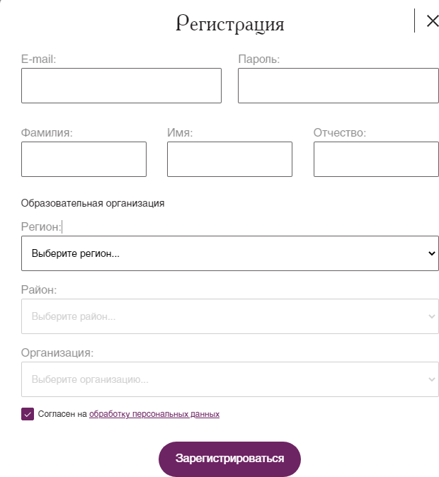
Конструктор рабочих программ
Шаг 1. Регистрация учителя
Для использования конструктора рабочих программ необходима авторизация

Slide 19
Структура рабочей программы: обязательные разделы
Содержание
учебного предмета,
учебного курса,
учебного модуля
Тематическое планирование с указанием количества академических часов, отводимых на освоение темы, возможность использования Э(Ц)ОР
УЧЕБНЫЙ ПРЕДМЕТ – единицы содержания образования, которые отражают предмет конкретной науки, а также дидактические особенности изучаемого материала и возможности его усвоить учениками разного возраста и уровня подготовки.
УЧЕБНЫЙ КУРС – целостная, логическая завершённая часть образования, которая расширяет и углубляет материал предметных областей и (или) в пределах которой ученик осваивает относительно самостоятельный тематический блок учебного предмета.
УЧЕБНЫЙ МОДУЛЬ – часть содержания образования, в пределах которой ученик осваивает относительно самостоятельный тематический блок учебного предмета или учебного курса либо несколько взаимосвязанных разделов.
Рабочие программы учебных курсов внеурочной деятельности должны содержать указание на форму проведения занятий.
Планируемые результаты освоения
учебного предмета,
учебного курса,
учебного модуля

Slide 20
Структура рабочей программы
Рабочие программы формируются с учетом рабочей программы воспитания.
Как отразить? Варианты:
1. Указать формы учёта рабочей программы воспитания в пояснительной записке к рабочей программе
3. Указать информацию об учёте рабочей программы воспитания в разделе «Содержание учебного предмета, курса, модуля» в описании разделов, тем или отдельным блоком
2. Оформить приложение к рабочей программе «Формы учёта программы воспитания»
4. Отразить воспитательный компонент содержания программы в отдельной колонке таблицы тематического планирования

Slide 21
Методическая поддержка
Примерные рабочие программы по предметам обязательной части учебного плана: https://edsoo.ru/Primernie_rabochie_progra.htm
• Конструктор рабочих программ: https://edsoo.ru/constructor/
• Методические видеоуроки для педагогов: https://edsoo.ru/Metodicheskie_videouroki.htm
• Учебные пособия, посвященные актуальным вопросам обновления предметного содержания по основным предметным областям ФГОС НОО и ООО: https://edsoo.ru/Metodicheskie_posobiya_i_v.htm
Горячая линия: https://edsoo.ru/Goryachaya_liniya.htm

Slide 22

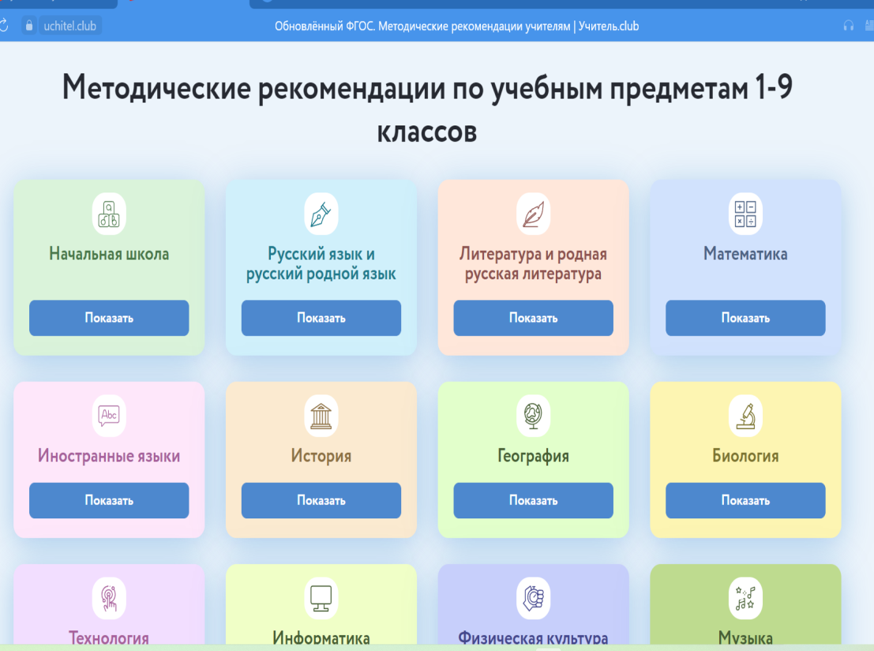

https://uchitel.club/
Собраны нормативные документы и методические материалы в помощь учителям для организации обучения в период перехода на ФГОС
Проводятся онлайн консультации для педагогов по разработке рабочих программ
Проводятся онлайн мероприятия и конференции
Горячая линия поддержки 24/7 vopros@prosv.ru

Slide 23
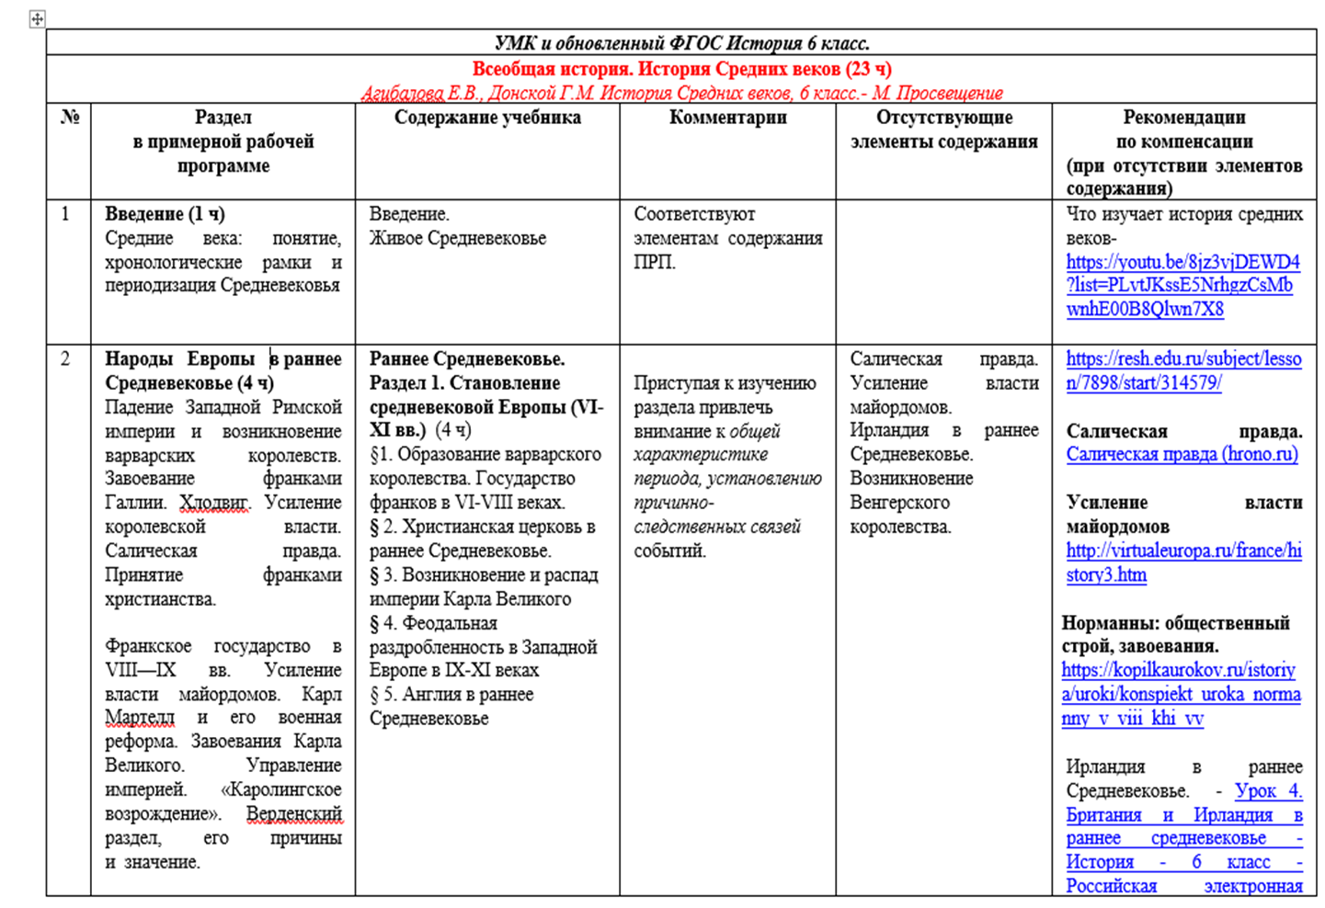

Методические рекомендации к реализации рабочей программы по истории в соответствии с существующим УМК издательства «Дрофа»
https://imc72.ru/
https://disk.yandex.ru/d/GSUUSDtdc-I3OQ

Slide 24
Структура рабочей программы: тематическое планирование
Перечень тем, которые планируются для освоения учащимися
Количество академических часов, которые отводятся на освоение каждой темы
1. Мультимедийные программы
Перечень Э(Ц)ОР используемых при изучении каждой темы
2. Электронные учебники и задачники
3. Коллекции ЦОР
4. Виртуальные лаборатории
5. Игровые программы
6. Электронные библиотеки

Slide 25
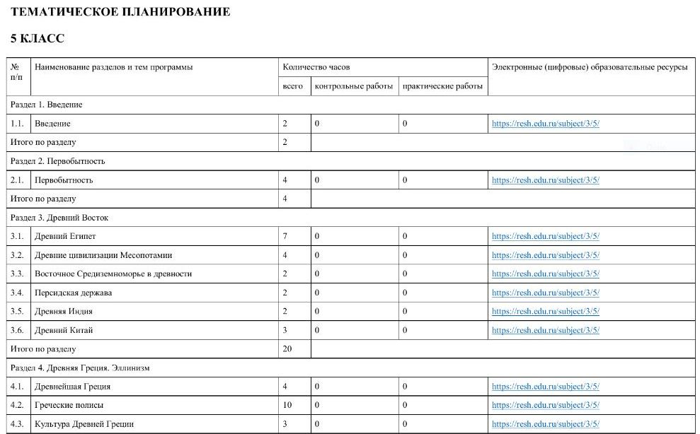

Slide 27
Структура рабочей программы: планируемые результаты
Результаты | ООО
Личностные | осознание российской гражданской идентичности; готовность обучающихся к саморазвитию, самостоятельности и личностному самоопределению; ценность самостоятельности и инициативы; наличие мотивации к целенаправленной социально значимой деятельности; сформированность внутренней позиции личности как особого ценностного отношения к себе, окружающим людям и жизни в целом;
Метапредметные | освоение обучающимися межпредметных понятий (используются в нескольких предметных областях и позволяют связывать знания из различных учебных предметов, учебных курсов (в том числе внеурочной деятельности), учебных модулей в целостную научную картину мира) и универсальные учебные действия (познавательные, коммуникативные, регулятивные); способность их использовать в учебной, познавательной и социальной практике; готовность к самостоятельному планированию и осуществлению учебной деятельности и организации учебного сотрудничества с педагогическими работниками и сверстниками, к участию в построении индивидуальной образовательной траектории; овладение навыками работы с информацией: восприятие и создание информационных текстов в различных форматах, в том числе цифровых, с учетом назначения информации и ее целевой аудитории;
Предметные | освоение обучающимися в ходе изучения учебного предмета научных знаний, умений и способов действий, специфических для соответствующей предметной области; предпосылки научного типа мышления; виды деятельности по получению нового знания, его интерпретации, преобразованию и применению в различных учебных ситуациях, в том числе при создании учебных и социальных проектов.

Slide 28
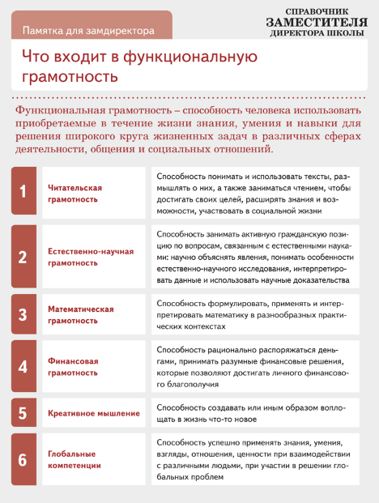

Slide 29
ПРАКТИКУМ
Экспертиза Рабочей программы
Заполнение Чек-листа

Slide 30
И в завершение….
Назовите три мероприятия, которые Вы обязательно включите в план работы методического объединения, чтобы каждый участник образовательных отношений присвоил смыслы обновленных ФГОС
Назовите три проблемы, которые Вам удалось решить в ходе нашей встречи
Назовите три первых шага, которые Вы сделаете, вернувшись в свое ОУ
Листы рефлексии, пожалуйста, сдайте модераторам

Slide 31

ДОРОГУ ОСИЛИТ ИДУЩИЙ

